Slide 1

Предшколци Лептирићи
на излету
19.05.2017.
Рибарска Бања

Slide 2

У току радне 2016/2017. год. ПУ Ната Вељковић организује рекреативни боравак и излет деце у вртићу Јеленко у Рибарској Бањи.
Рибарска Бања се налази на удаљености од 34 км од Крушевца, на надморској висини од 540 м и лоцирана је на северним падинама планине Јастребац у долини Рибарске реке. Смештена је усред шумовитих брежуљака, у малој клисури па је добро заштићена од ветрова и наглих промена температуре. Шумска пространства, која је окружују, надморска висина, и положај, омогућавају чист и свеж ваздух током целе године, што боравак у њој чини пријатнијим. Климатски услови овог подручија посебно су погодни за опоравак, очување и унапређивање здравља, па самим тим пружају могућност квалитетног одмора и рекреације деце.

Slide 3
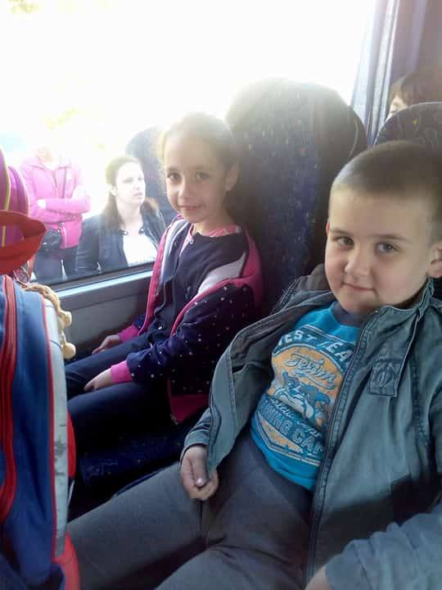
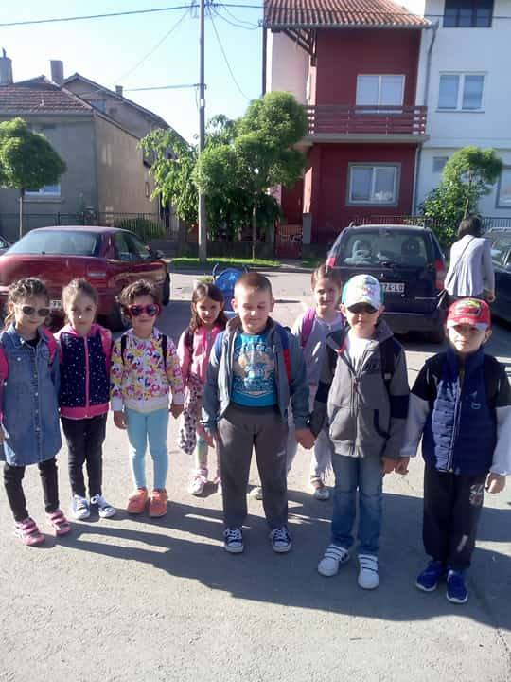
Спремни за излет-очекује нас наш вртић Јеленко

Slide 4
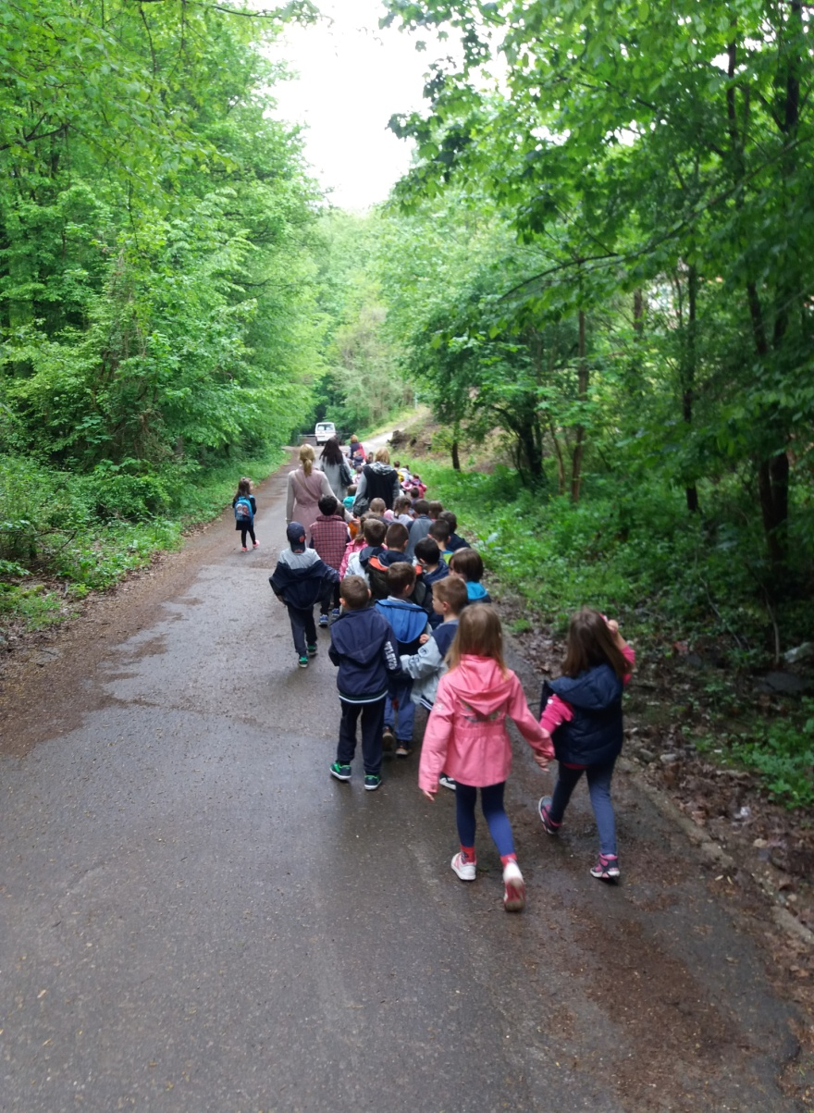
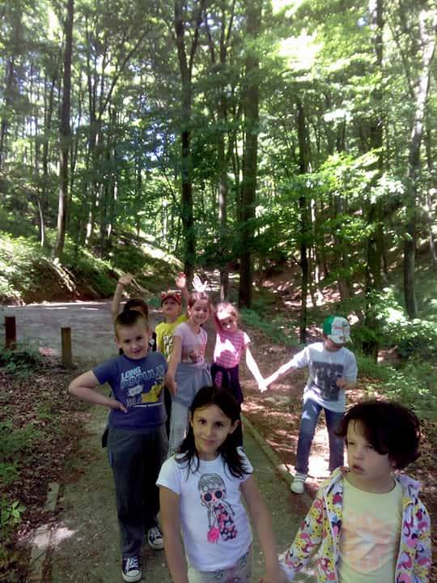
Пут до вртића Јеленко

Slide 5
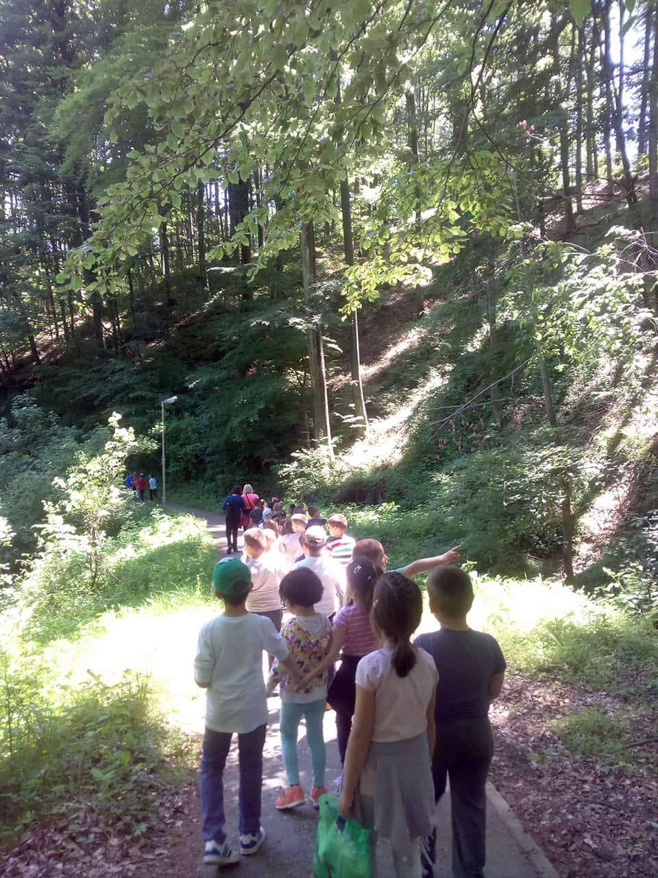
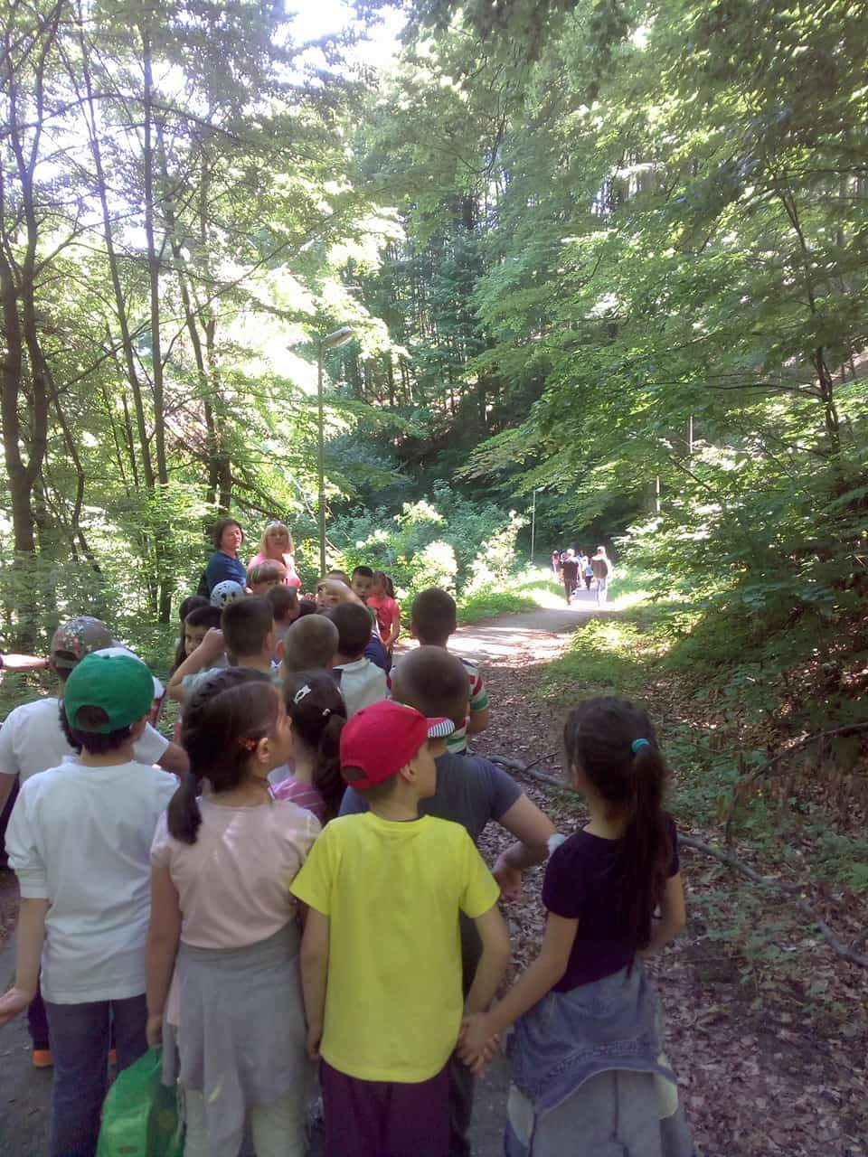
Предшколци Лептирићи на излету

Slide 6
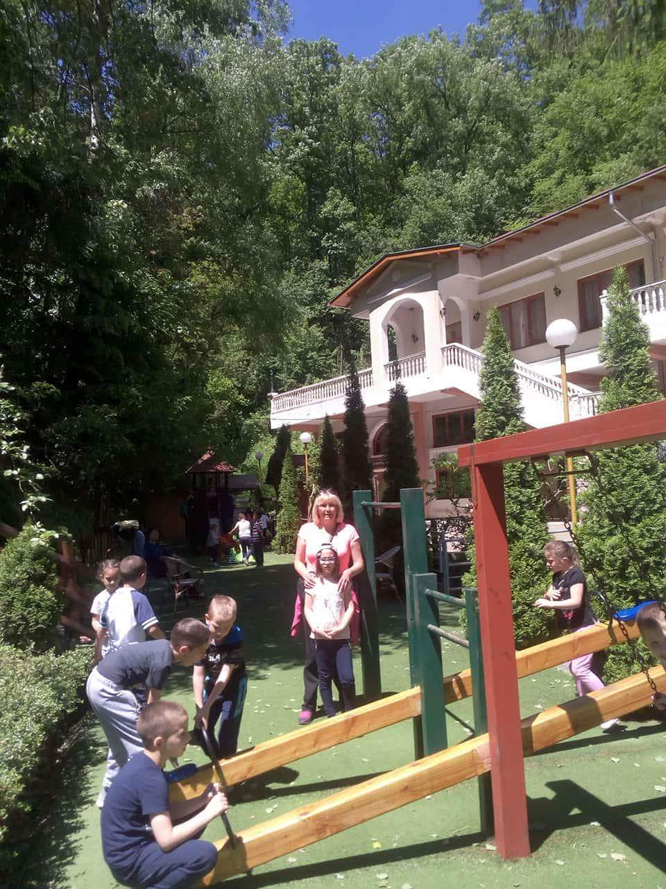
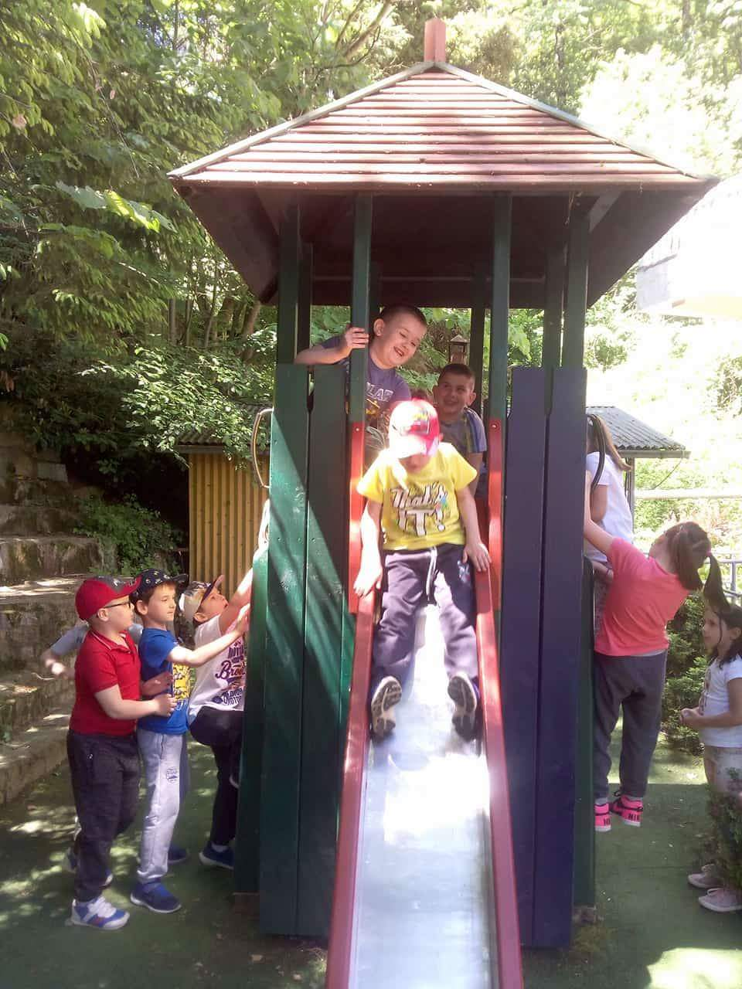
Предшколци Лептирићи на излету

Slide 7
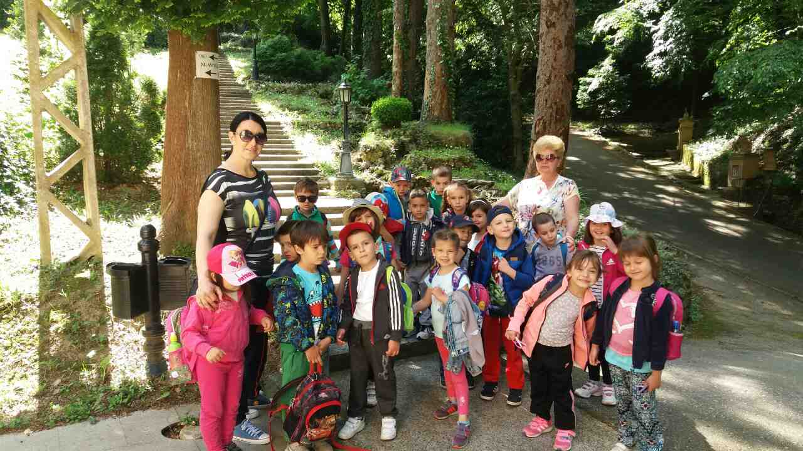
Предшколци Лептирићи на излету

Slide 8
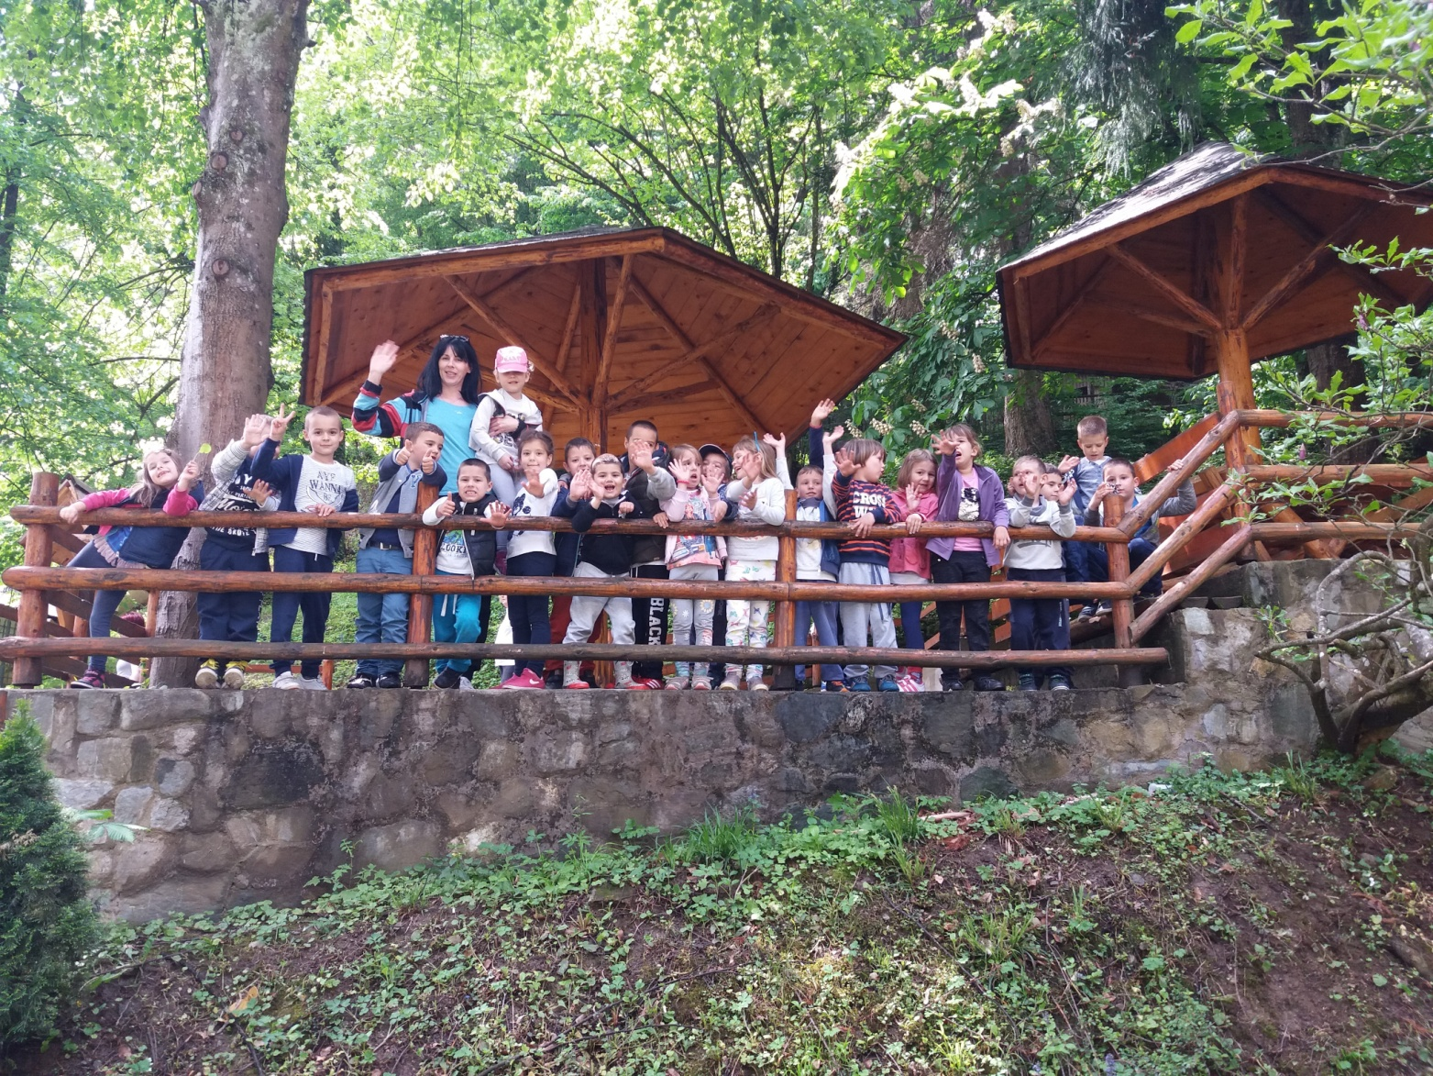
Предшколци Лептирићи на излету

Slide 9
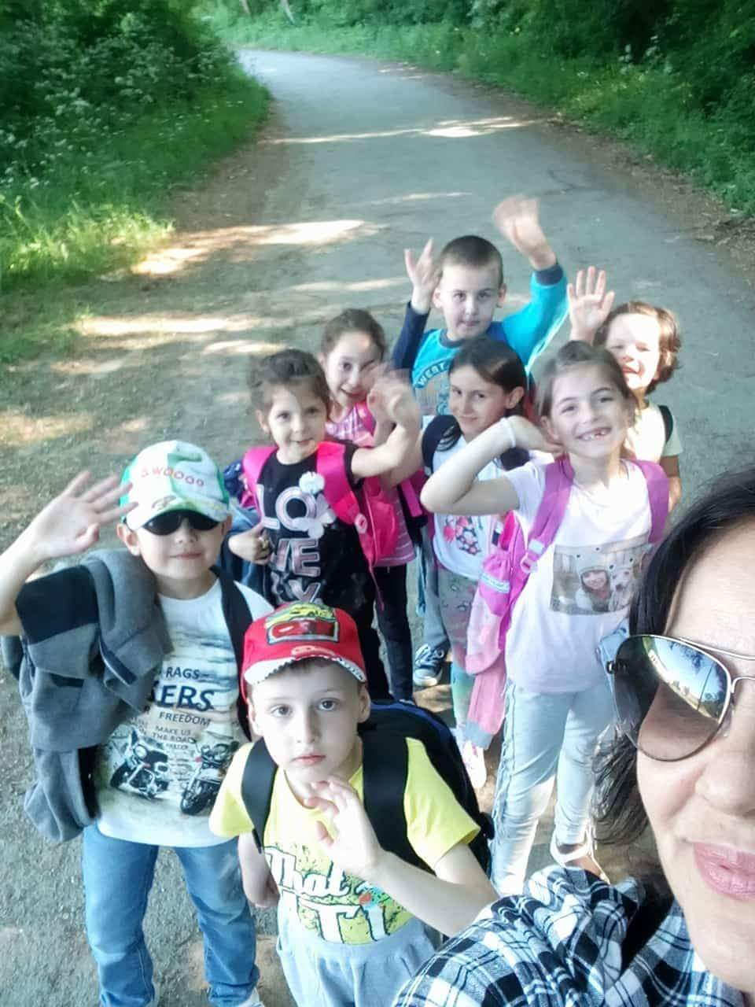
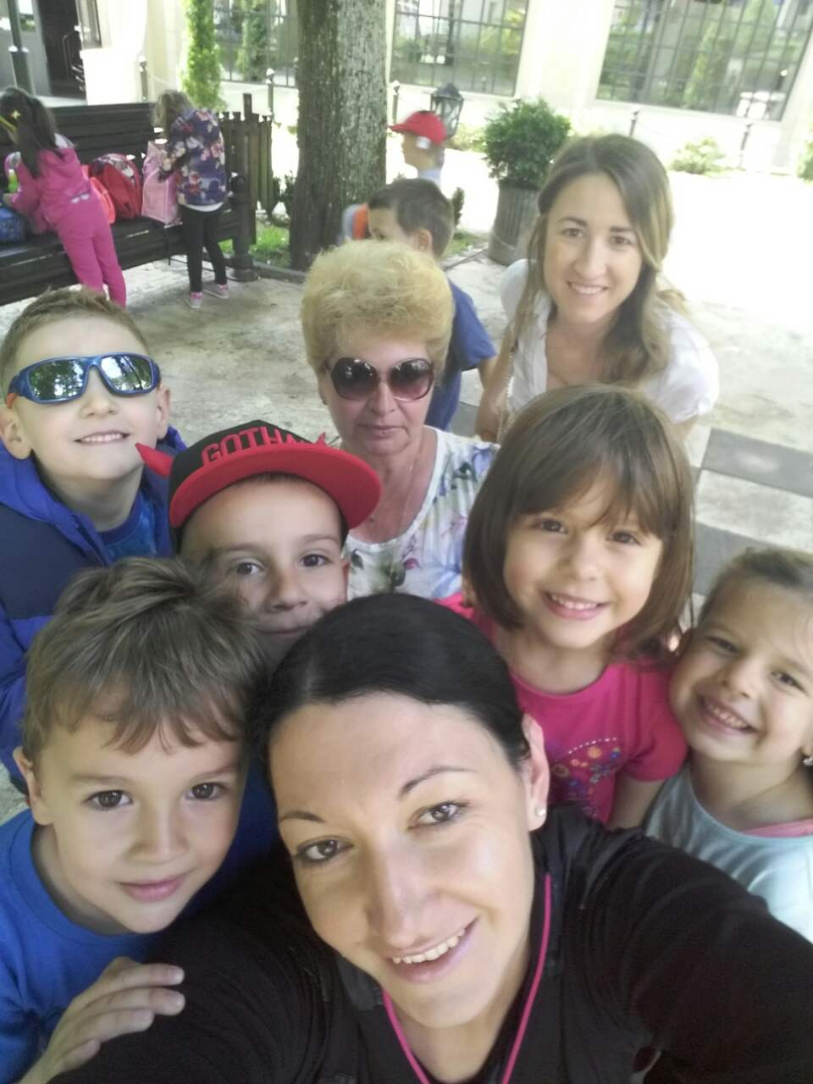
Предшколци Лептирићи на излету

Slide 10
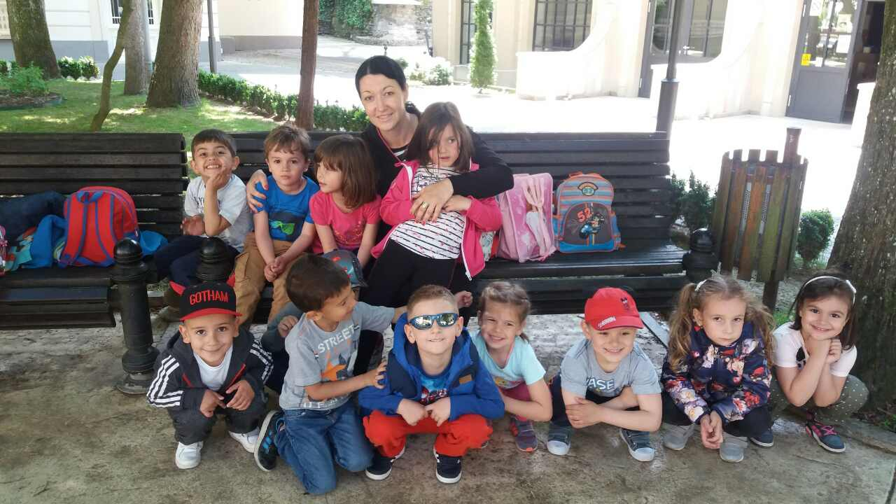
Предшколци Лептирићи на излету

Slide 11
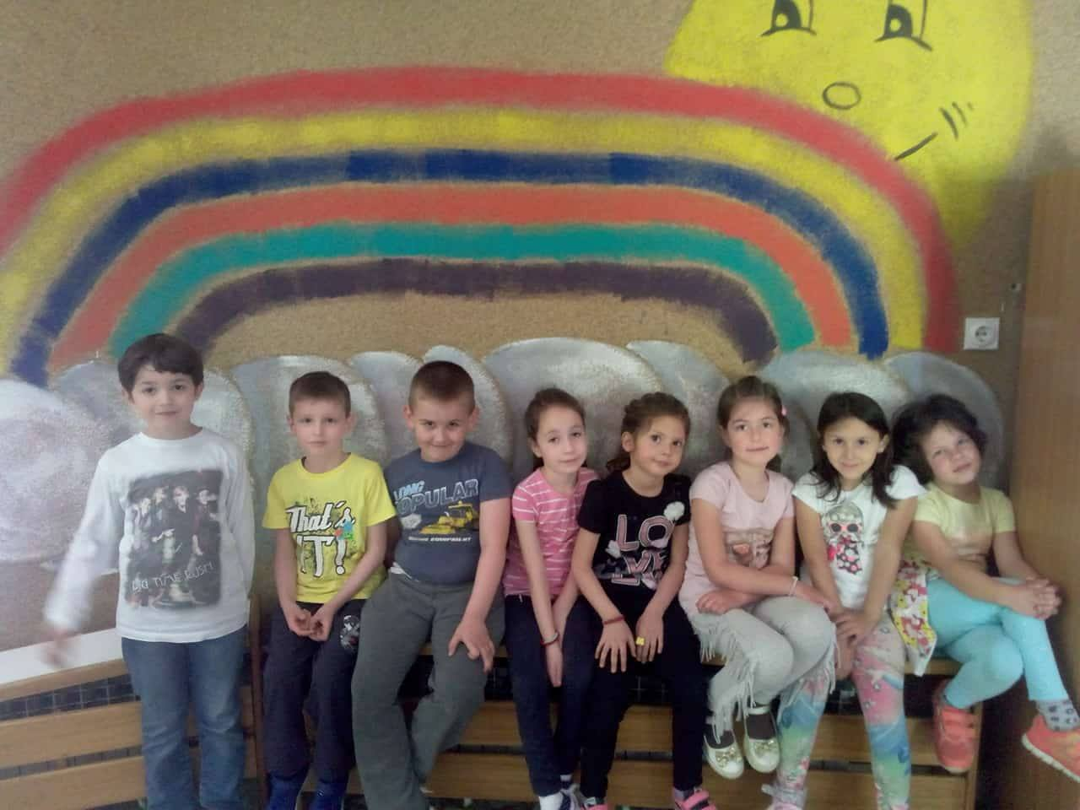
Одмор у вртићу Јеленко

Slide 12
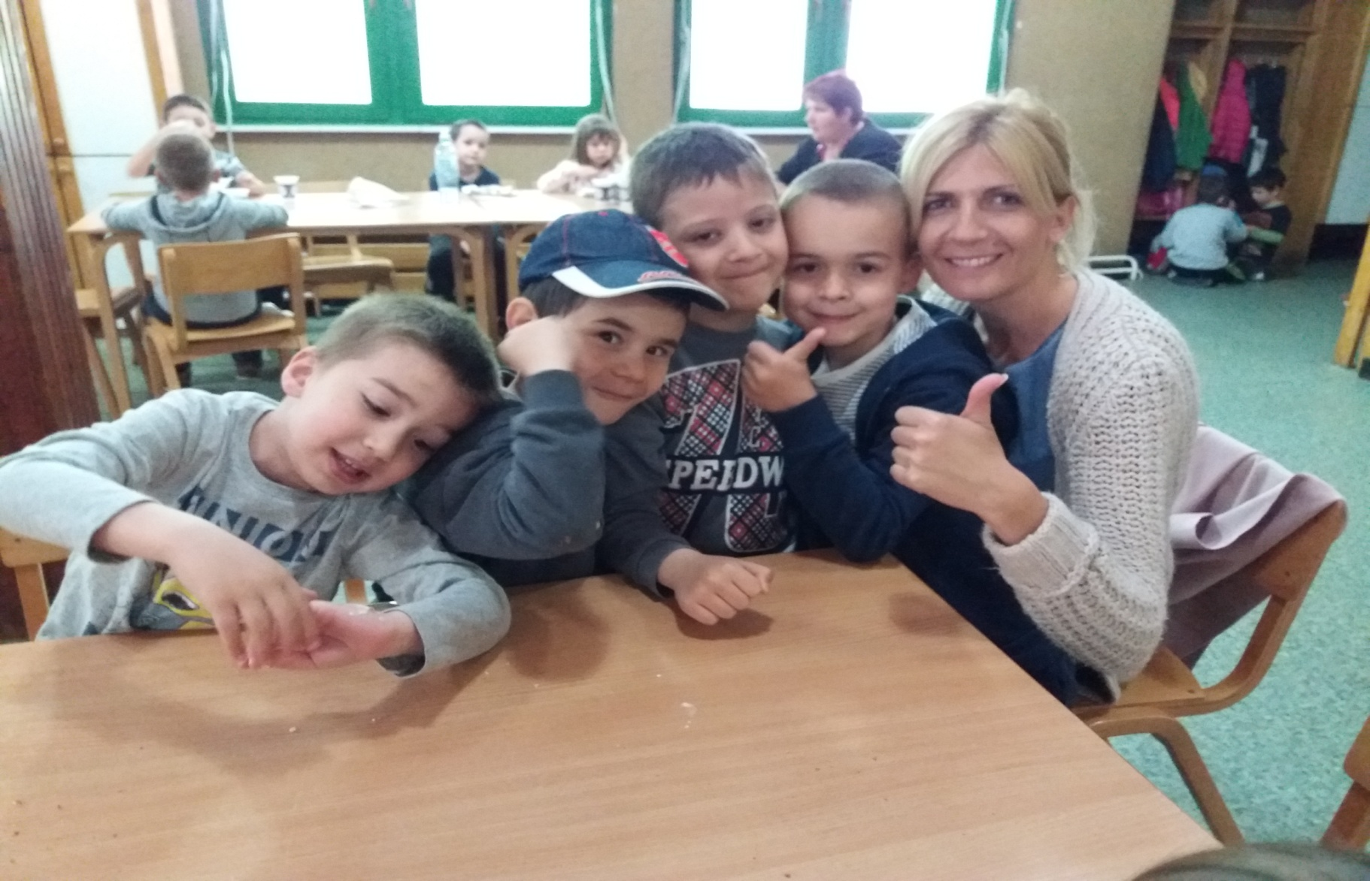
Одмор у вртићу Јеленко

Slide 13
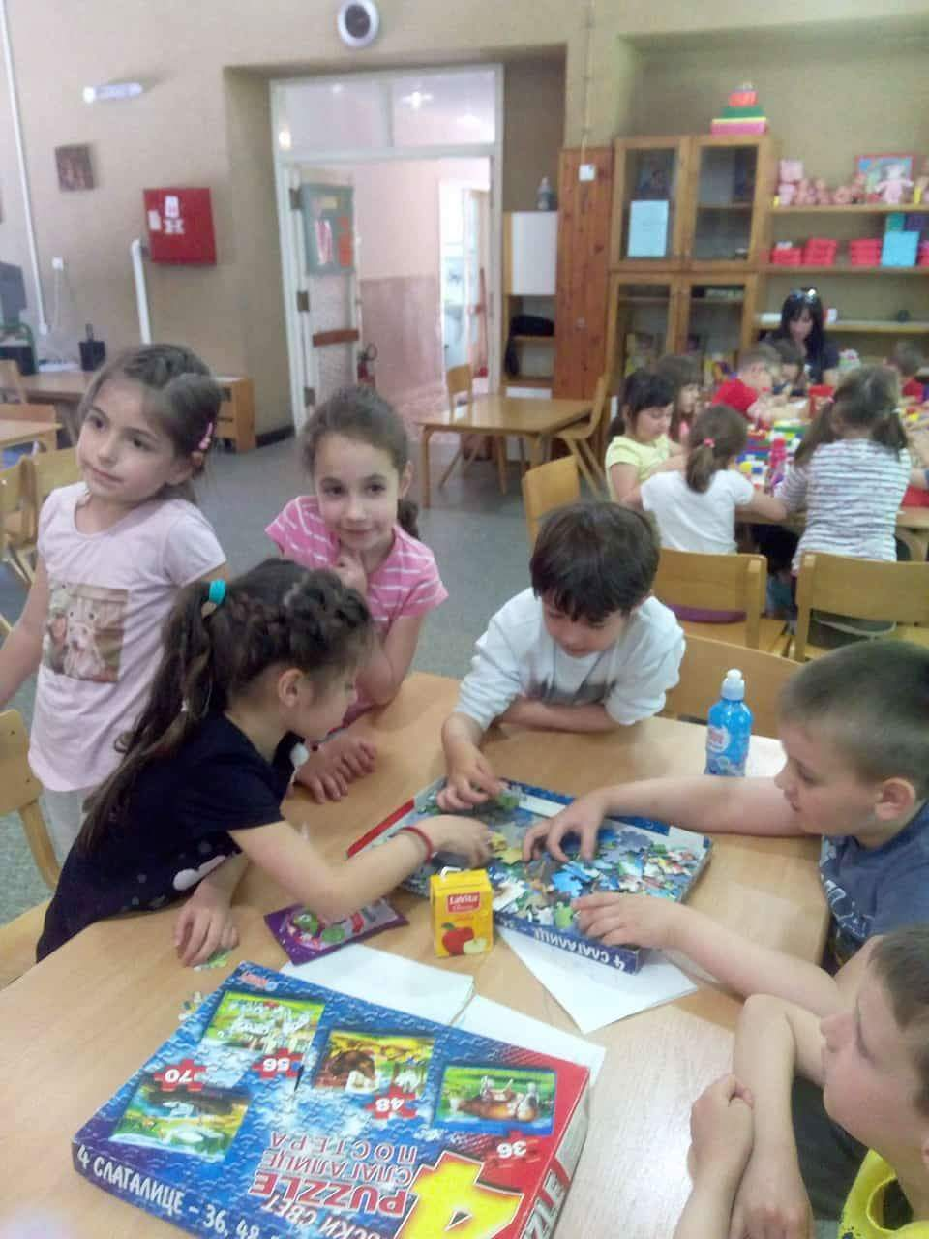
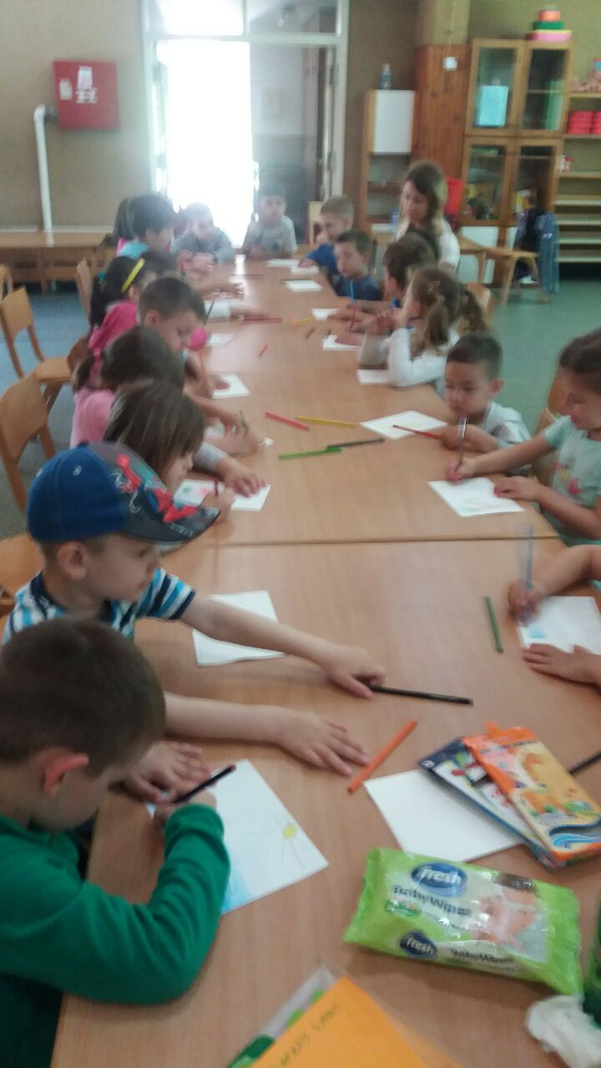
Одмор у вртићу Јеленко-радно

Slide 14
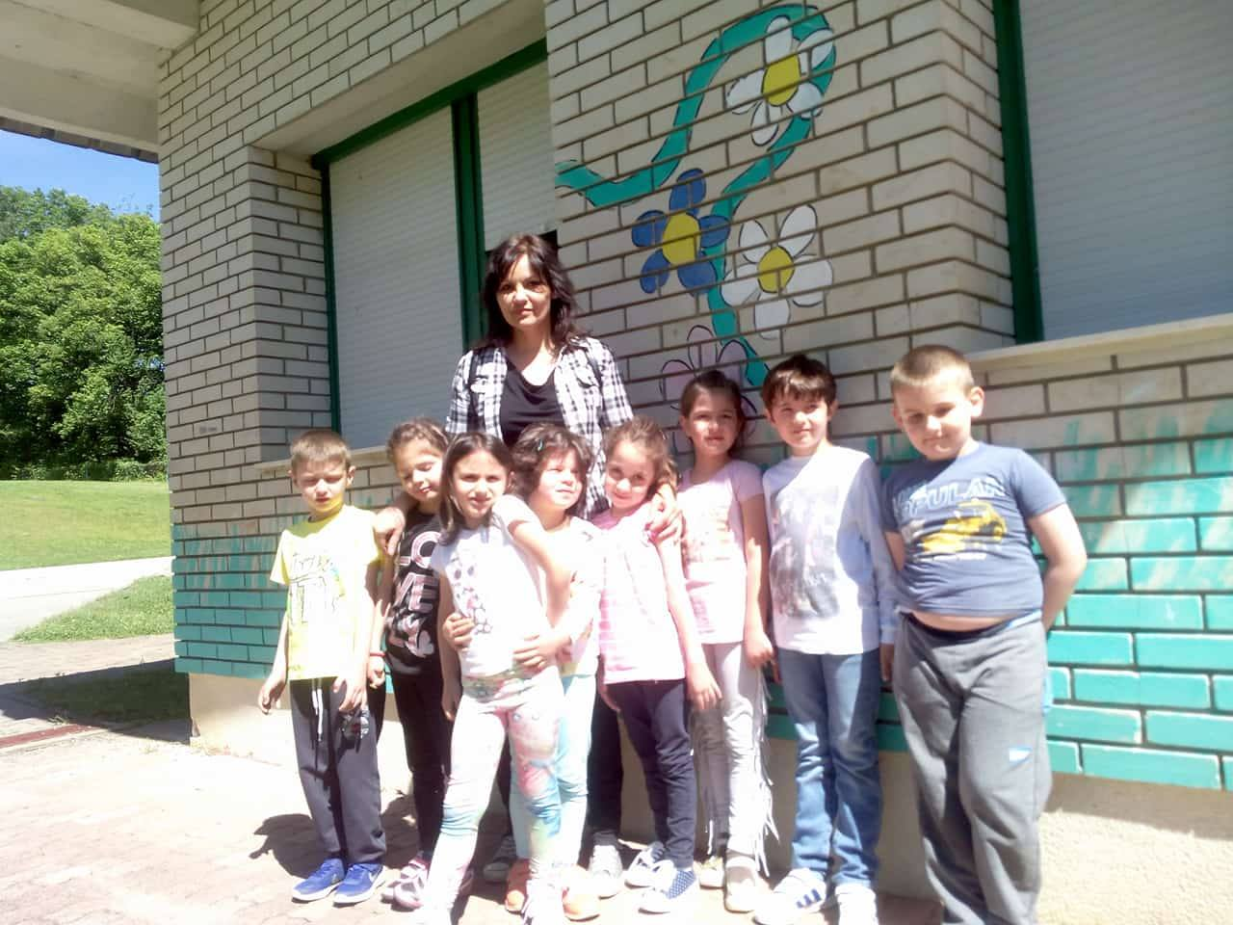
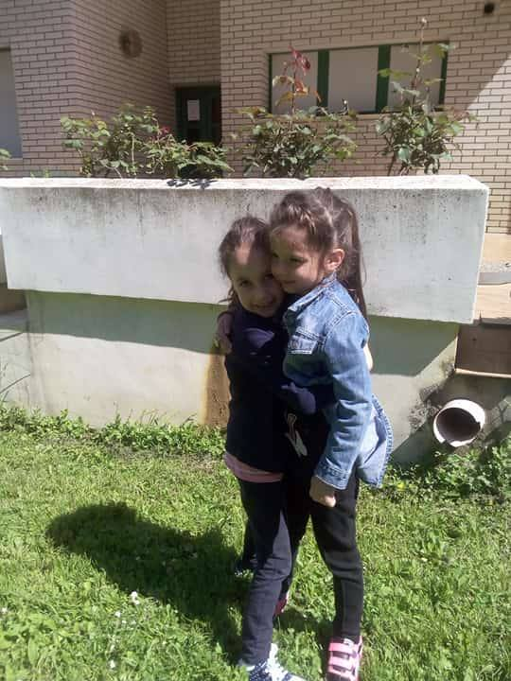
За успомену са излета

Slide 15
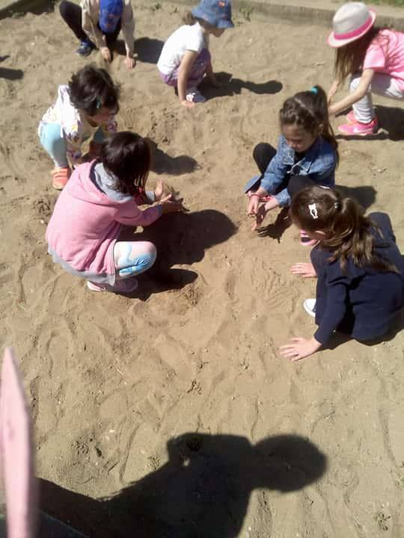
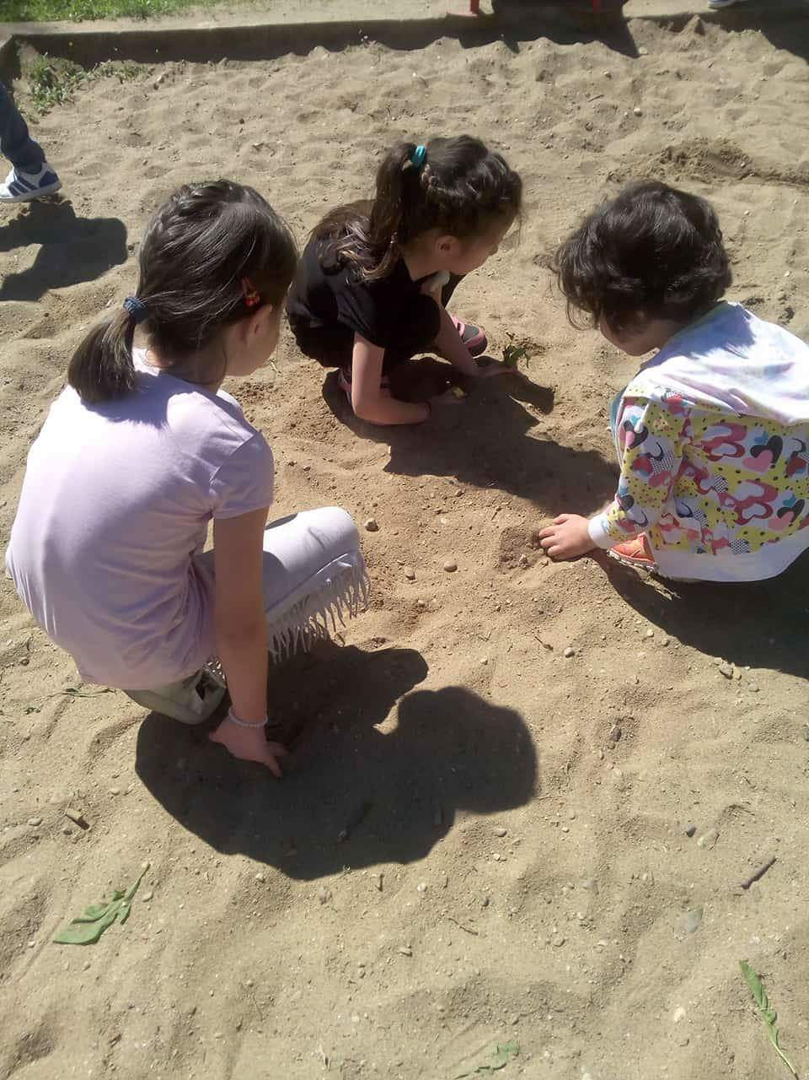
Радост игре –уживање у пешчанику вртића Јеленко

